Slide 1
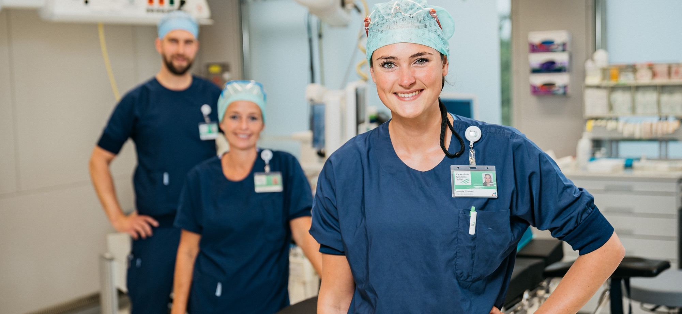
Parkinson café 2025
Charlotte Stein
Klinisch geriater

Slide 2
Geriatrie – wat te bespreken?
Antwoorden op de volgende vragen:
Wat is een klinisch geriater?
Wat doet een klinisch geriater?
Hoe kan een geriater bijdragen aan goede zorg voor mensen met de ziekte van Parkinson of parkinsonisme?
Waar jullie het graag over hebben of wat u altijd al heeft willen weten?

Slide 3
Klinisch geriater
Arts, werkzaam in het ziekenhuis, speciaal voor ouderen die verschillende ziektes of problemen tegelijk hebben of daar een risico op lopen
Breed opgeleid:
Opleiding: interne geneeskunde (incl cardiologie/IC, long, maagdarmleverziekten), geriatrie, neurologie, psychiatrie

Slide 4
Klinisch geriater ziet op de poli veel mensen met:
Geheugenproblemen
Vallen
Veel aandoeningen
Veel pillen
Lichamelijke achteruitgang
Een risicovolle behandeling/operatie in het vooruitzicht

Slide 5
Klinisch geriater werkt:
Op de polikliniek (oa geheugenpoli, valpoli, polyfarmacie poli)
Op de spoedeisende hulp
  Patiënten die voor de geriater worden ingestuurd
  Patiënten > 70 jaar met een kwetsbare gezondheid
In de kliniek voor opgenomen patiënten
  Patiënten opgenomen voor de geriater
  Patiënten opgenomen voor een andere specialist, waar de geriater in medebehandeling is

Slide 6
Wat kan een geriater voor mensen met parkinson(isme) betekenen?
Brede blik
Veel kennis over veroudering
Expertise op het gebied van o.a. vallen, geheugenproblemen, algehele achteruitgang, medicatie en multiproblematiek
Meedenken over zorg in de laatste levensfase

Slide 7
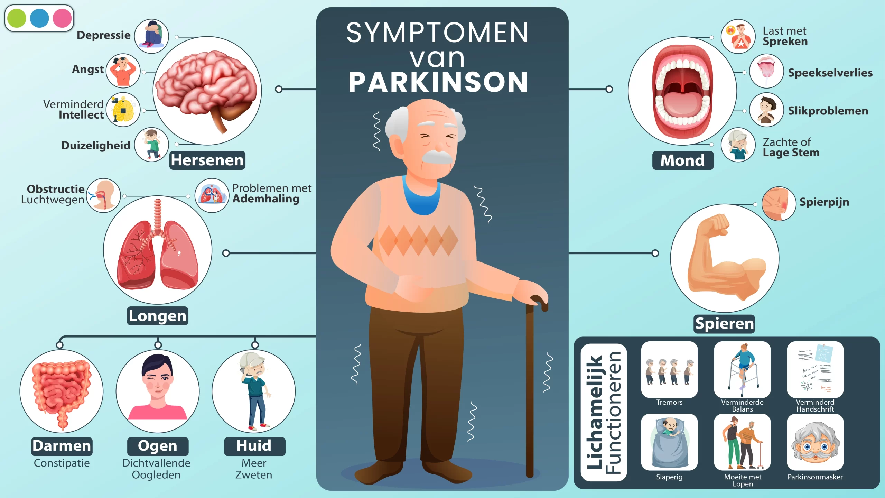
Parkinson is veel meer dan “trillen, traagheid en stijfheid”
Bron plaatje:
https://www.dietist.com/ziekte-van-parkinson/

Slide 8
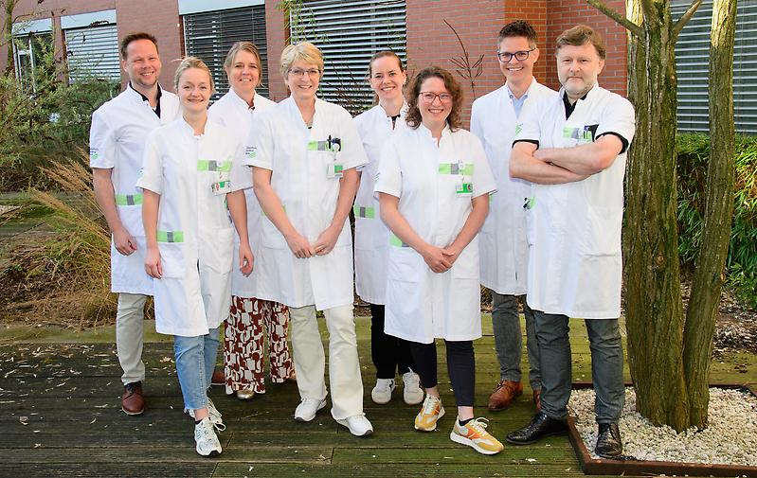

Parkinson is veel meer dan “trillen, traagheid en stijfheid”
Dat verdient een brede aanpak, met name bij mensen met meerdere ziektes / problemen

Slide 9
Geheugenpoli
Gesprek met arts door patiënt en mantelzorger
Lichamelijk onderzoek
Laboratoriumonderzoek
Geheugentest
Soms: hartfilmpje, CT-scan van het brein, uitgebreidere geheugentesten of andere diagnostiek
Uitslaggesprek

Slide 10
Geheugenklachten
Kunnen allerlei oorzaken hebben:
  Lichamelijke ziektes
  Depressie en andere psychiatrische ziektebeelden
  Medicatie
  Alcoholgebruik
  Slecht slapen (slaapapneu)
  Passend bij de leeftijd...
  Neurologische ziektebeelden (bijv na een beroerte)
  Dementie

Slide 11
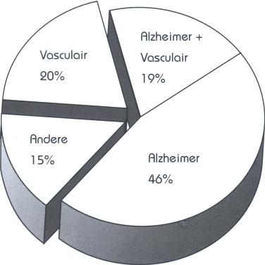
Dementie
o.a.
Lewy Body Dementie
&
Parkinson dementie
Combinatie van symptomen waarbij de hersenen informatie niet meer goed kunnen verwerken
Risico neemt toe op hogere leeftijd >90 jaar: 40%

Slide 12
Parkinson dementie
35-55% van patiënten met Parkinson krijgt dementie
  trager denken en spreken
  problemen met het ‘ophalen’ van informatie
  minder goed abstract denken
  minder initiatief
  vaak intacte herkenning en begrip relatief ongestoord

Slide 13
Lewy body dementie
Dementie < 1 jaar na ontstaan van parkinsonisme (of geheugenklachten eerder)
Wisselende aandacht/geheugenstoornis: soms staren, dan weer helder
Dingen zien die er niet zijn (visuele hallucinaties)
Gestoorde slaap met veel bewegingen (REM-slaap-gedragsstoornis)
Notes:
Min. 2 vd 4 criteria

Slide 14
Medicatie bij Parkinson dementie / LBD
Rivastigmine pleisters / galantamine pillen:
zorgen voor meer acetylcholine, wat zorgt voor een betere overdracht van prikkels tussen gezonde cellen → betere aandacht, dus (soms) beter functioneren
zorgen voor een betere balans tussen dopamine en acetylcholine, waardoor (soms) goede behandeling hallucinaties
NB: wel ook best vaak bijwerkingen en geen behandeling van dementie zelf

Slide 15
Valpoli – Patiënten met parkinson(isme) vallen vaker
Beoordeling door arts, verpleegkundige, fysiotherapeut
Naast algemeen lichamelijk onderzoek, bloedonderzoek en hartfilmpje:
  Gericht oorzakelijk onderzoek, bijv bloeddrukmeting op verschillende momenten of onderzoek van het evenwichtsorgaan
Overleg met alle betrokkenen + terugkoppeling en plan de campagne voor patiënt

Slide 16
Op de afdeling...
Patiënten met parkinson(isme) hebben een verhoogd risico op een delier
Delier = plots optredende verwardheid, met onderliggend een lichamelijke ontregeling (infectie, ontregeling van zouten, etc)
Geeft: o.a. wisselend bewustzijn, lichamelijke onrust, hallucinaties
Belangrijk om oorzaak te achterhalen en behandelen

Slide 17
Kortom – wat kan de geriater voor u doen?
De geriater kan o.a. helpen bij complexe problemen, vallen/fysieke achteruitgang, verwardheid/geheugendiagnostiek
Soms geen neuroloog betrokken, maar geriater als hoofdbehandelaar
Tijdens de opname regelmatig betrokkenheid geriater vanwege complexiteit / risico’s bij parkinson(medicatie)

Slide 18
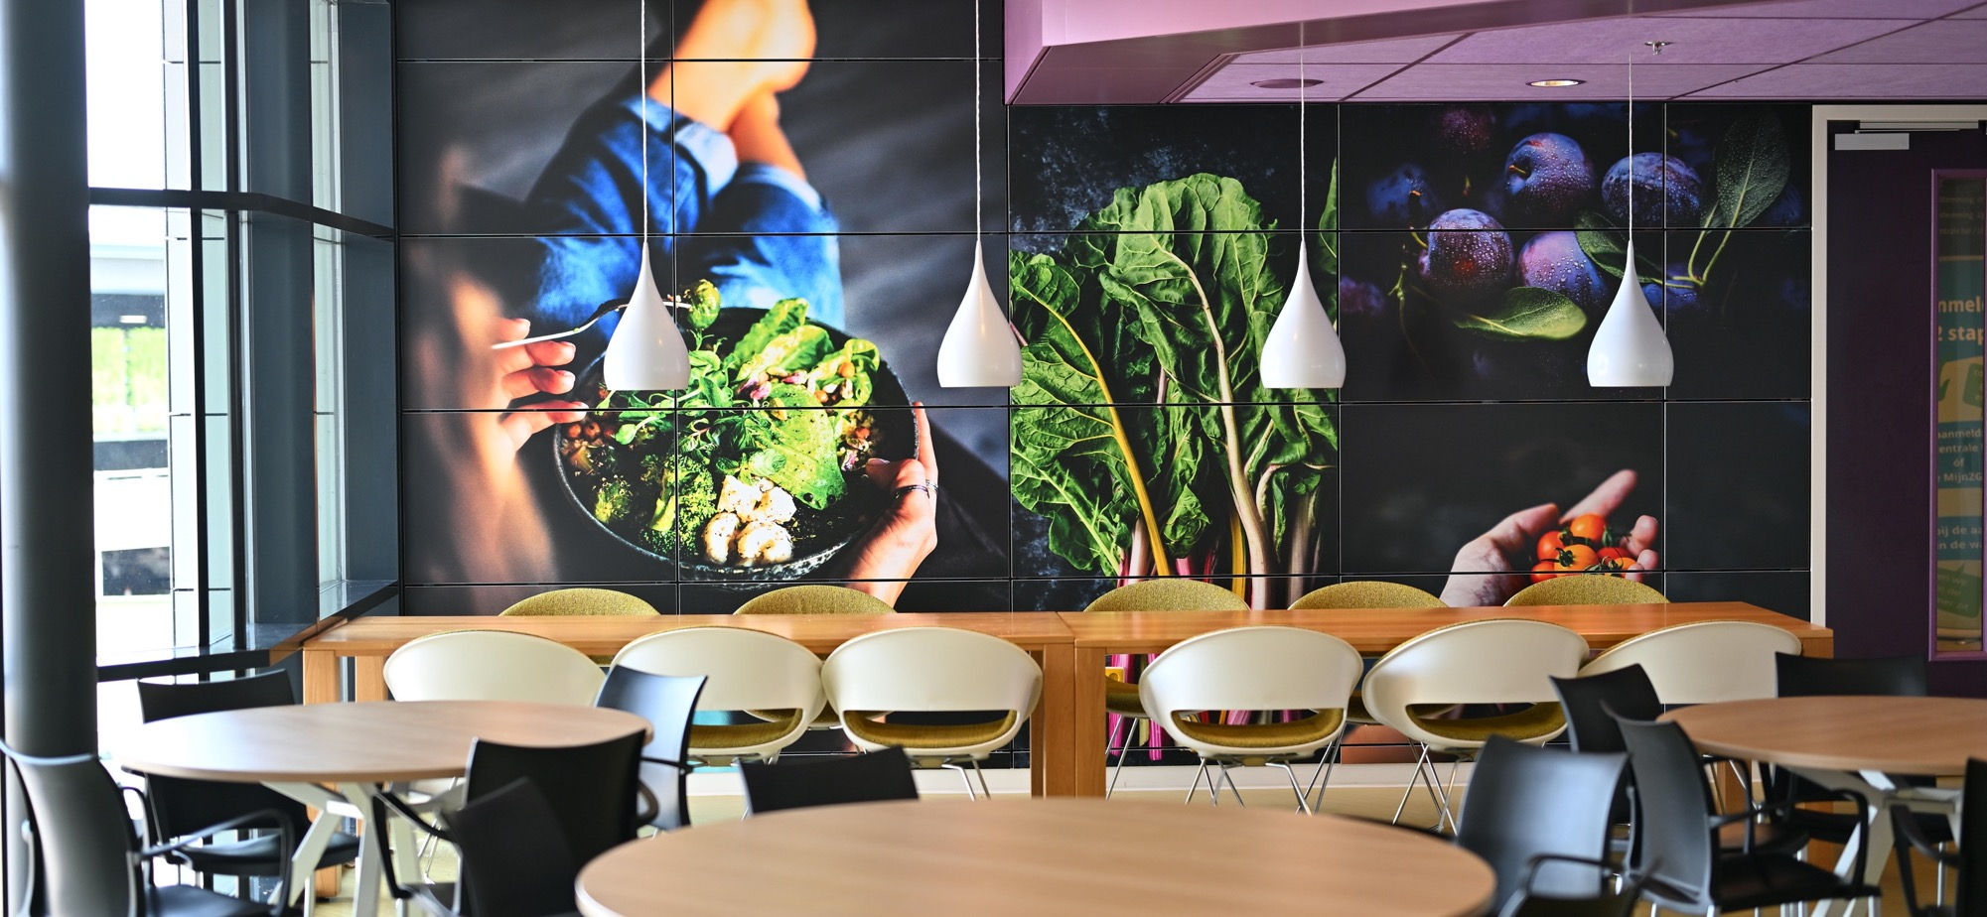
Tijd voor vragen / discussie
Hartelijk dank voor uw aandacht

